Slide 1

Unidad I
4. Tabla Periódica

Slide 2
Primeras Clasificaciones Periódicas
Cuando a principios del siglo XIX se midieron las masas atómicas de una gran cantidad de elementos, se observó que ciertas propiedades variaban periódicamente en relación a su masa.
De esa manera, hubo diversos intentos de agrupar los elementos, todos ellos usando la masa atómica como criterio de orden y reactividad química.

Slide 3
Clasificación de Mendeléiev
La clasificación de Mendeléiev es la mas conocida y elaborada de todas las primeras clasificaciones periódicas.
Clasificó lo 63 elementos conocidos hasta entonces utilizando el criterio de masa atómica.
Hasta bastantes años después no se definió el concepto de número atómico puesto que no se habían descubierto los protones.
Dejaba espacios vacíos, que él consideró que se trataba de elementos que aún no se habían descubierto.

Slide 4
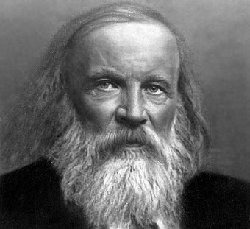
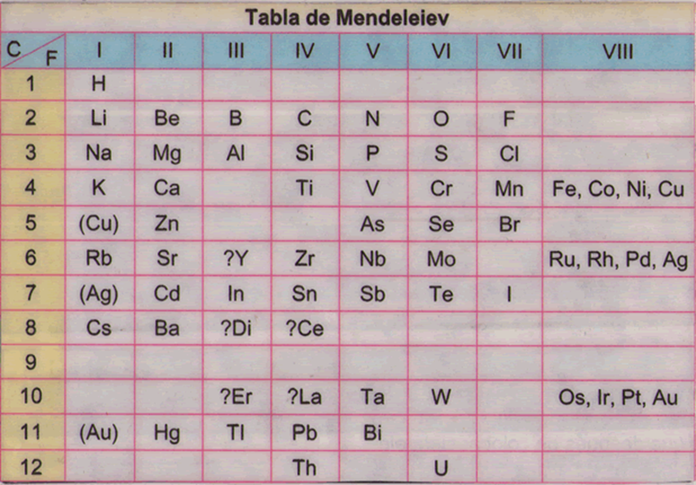
D. Mendeleiev
(1834 -1907)
Ordena los 63 elementos conocidos hasta ese entonces por masas atómicas crecientes

Slide 5
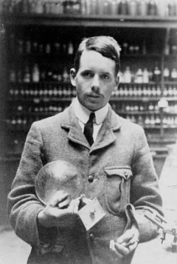
Tabla Periodica Actual
En 1913 Moseley ordenó los elementos de la tabla periódica usando como criterio de clasificación el número atómico.
Enunció la “ley periódica”: "Si los elementos se colocan según aumente su número atómico, se observa una variación periódica de sus propiedades físicas y químicas".
H. Moseley
(1887 – 1925)

Slide 6
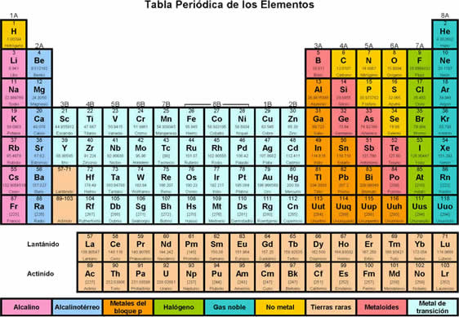
Tabla Periodica
1913 Ley periódica de Moseley
Orden por número atómico
Enunció: “Las propiedades físicas y químicas de los elementos son funciones periódicas de los números atómicos”.

Slide 7
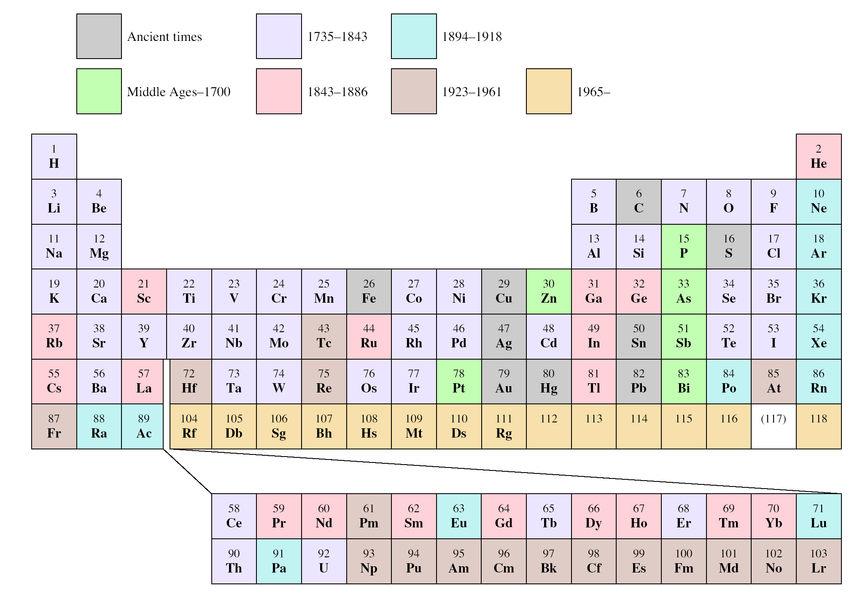
¿Cuándo se descubrieron los elementos?

Slide 8
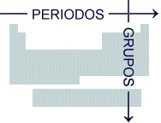
Distribución de los Elementos en la Tabla Periódica
En 7 filas denominadas (periodos).
En 18 columnas o familias, las cuales se ordenan en grupos; 8 grupos A y 10 grupos B.
GRUPOS Y PERIODOS
Configuración electrónica
GRUPOS
Electrones de valencia
PERIODOS
Número cuántico principal o último nivel energético

Slide 9
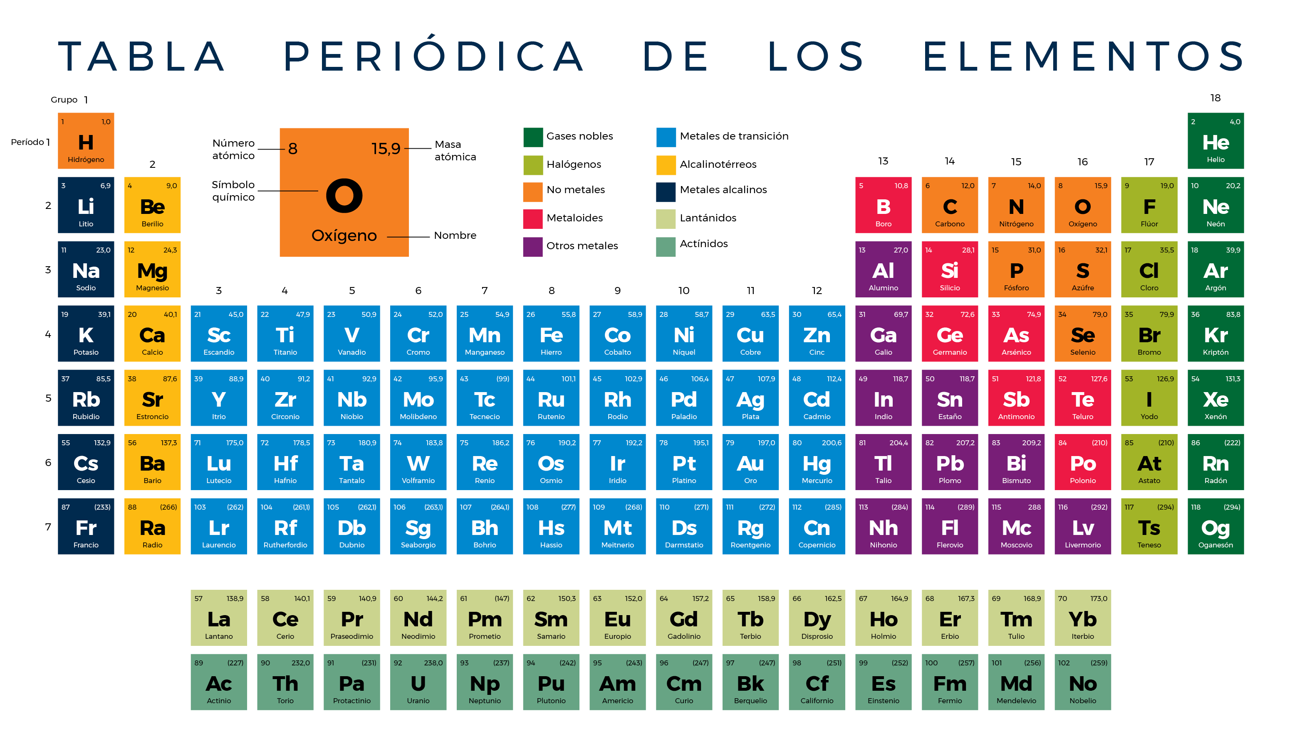
CLASIFICACIÓN DE LOS ELEMENTOS

Slide 10
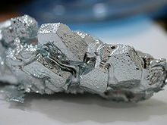
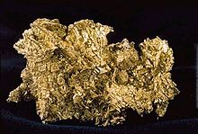
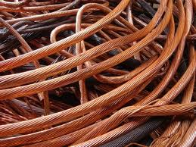
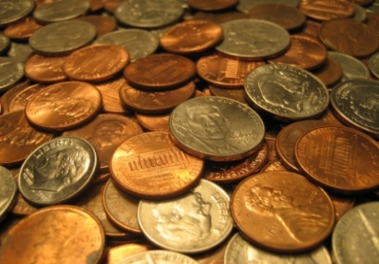

Clasificacion de los Elementos
1
METALES
Lustre brillante, diversos colores pero en general la mayoría con tonalidad plateada
Buenos conductores del calor y la electricidad
Óxidos metálicos sólidos iónicos (básicos)
En general son moldeables y dúctiles
Forman cationes en solución acuosa

Slide 11
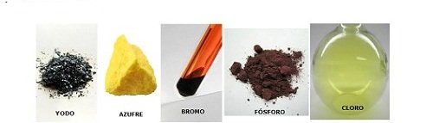
Clasificacion de los Elementos
2
NO METALES
Sin lustre, diversos colores y apariencia opaca
Malos conductores del calor y la electricidad
Sólidos quebradizos, algunos muy duros otros muy blandos
Óxidos no metálicos sólidos covalentes (ácidos)
Forman aniones (oxianiones) en solución acuosa

Slide 12

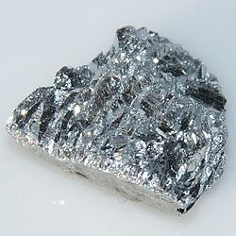
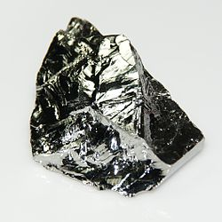
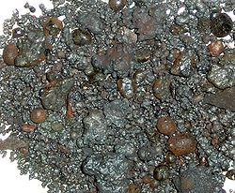
Clasificacion de los Elementos
3
METALOIDES
Propiedades intermedias entre metales y no metales
Semi-conductores
Conductividad intermedia de electricidad y calor
Silicio
Antimonio
Germanio
Boro

Slide 13
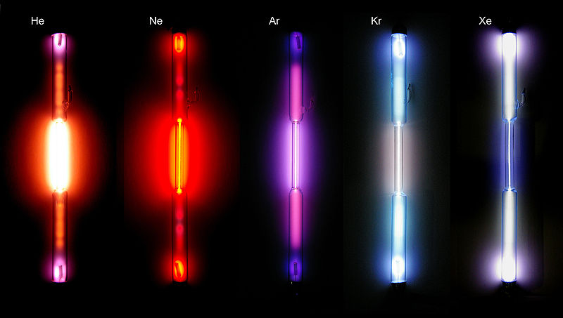
Gases Nobles
Todos los gases nobles existen como especies monoatómicas. Sus átomos tienen llenos por completo los subniveles externos ns y np, lo que les confiere una gran estabilidad.
Tubos de descarga conteniendo gases nobles, excitados eléctricamente, mostrando la luz emitida

Slide 14
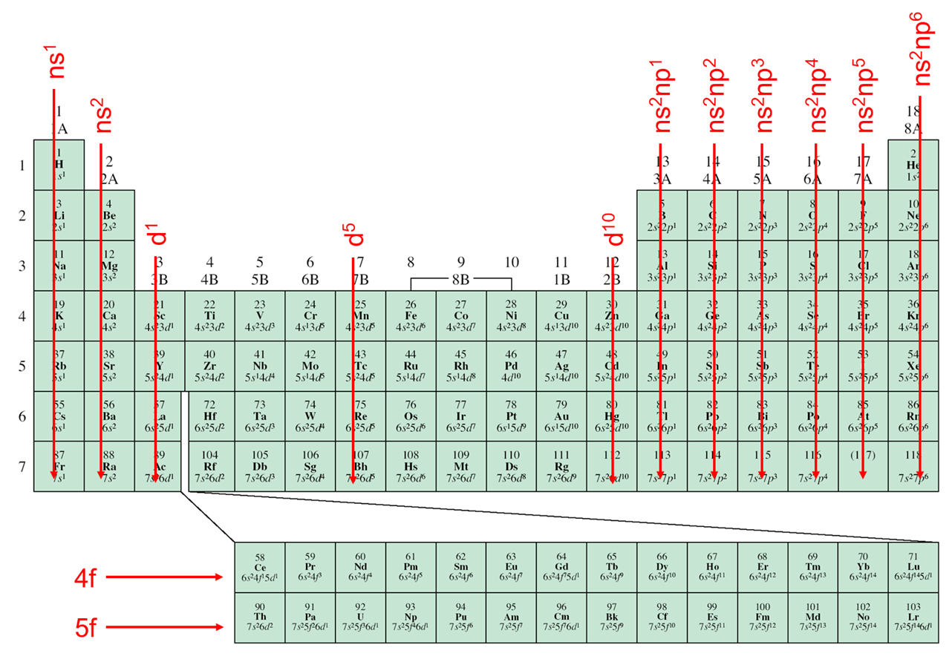
CONFIGURACIÓN ELECTRÓNICA DE LOS ELEMENTOS

Slide 15
Electrones de Valencia
¿Cómo se determinan los electrones de valencia o la capa de valencia?
Ultimo nivel energético
Donde se colocó al ultimo electrón
EJEMPLO 1: Determinar la capa de valencia del Magnesio (Mg):
₁₂Mg 1s² 2s² 2p⁶ 3s² CAPA DE VALENCIA: 3s²
EJEMPLO 2: Determinar la capa de valencia del flúor (F):
₉F 1s² 2s²2p⁵ CAPA DE VALENCIA: 2s² 2p⁵

Slide 16
Unidad I
Ejercicios
4. Tabla Periódica

Slide 17
1.- Determine la capa de valencia, el grupo y el periodo al que pertenecen los siguientes elementos:
Berilio
Oxigeno
Fosforo
Calcio
Vanadio
Cinc
Arsénico
Cesio
Praseodimio
Einstenio

Slide 18
Unidad I
4. Tabla Periódica

Slide 19
Propiedades Periódicas
1
Carga nuclear efectiva
2
Radio atómico
Son propiedades que presentan los elementos químicos y que se repiten secuencialmente en la tabla periódica.
3
Radio iónico
4
Potencial de ionización
5
Electroafinidad
6
Electronegatividad

Slide 20
Carga Nuclear Efectiva (Z* o Z_{ef})
Es la carga real que mantiene unido a un e– al núcleo.
Depende de:
Carga nuclear (Z)
Efecto pantalla (apantallamiento) (a) de e– interiores o repulsión electrónica.
Ambos efectos son contrapuestos:
A mayor Z mayor Z*.
A mayor apantallamiento menor Z*.
Así consideraremos que:

Slide 21
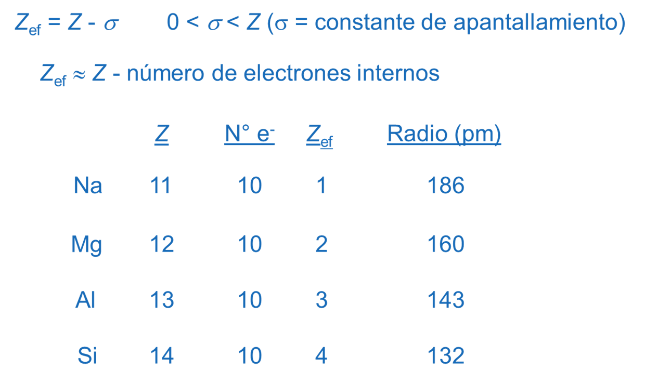

Slide 22
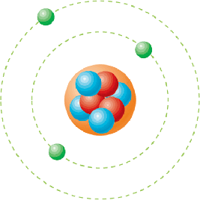
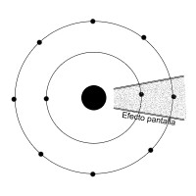
Varía poco al aumentar Z en los e– de valencia de un mismo grupo
Aunque hay una mayor carga nuclear también hay un mayor apantallamiento.
Consideraremos que en la práctica cada e– de capa interior es capaz de contrarrestar el efecto de un protón.
Z= número atómico
Apantallamiento

Slide 23
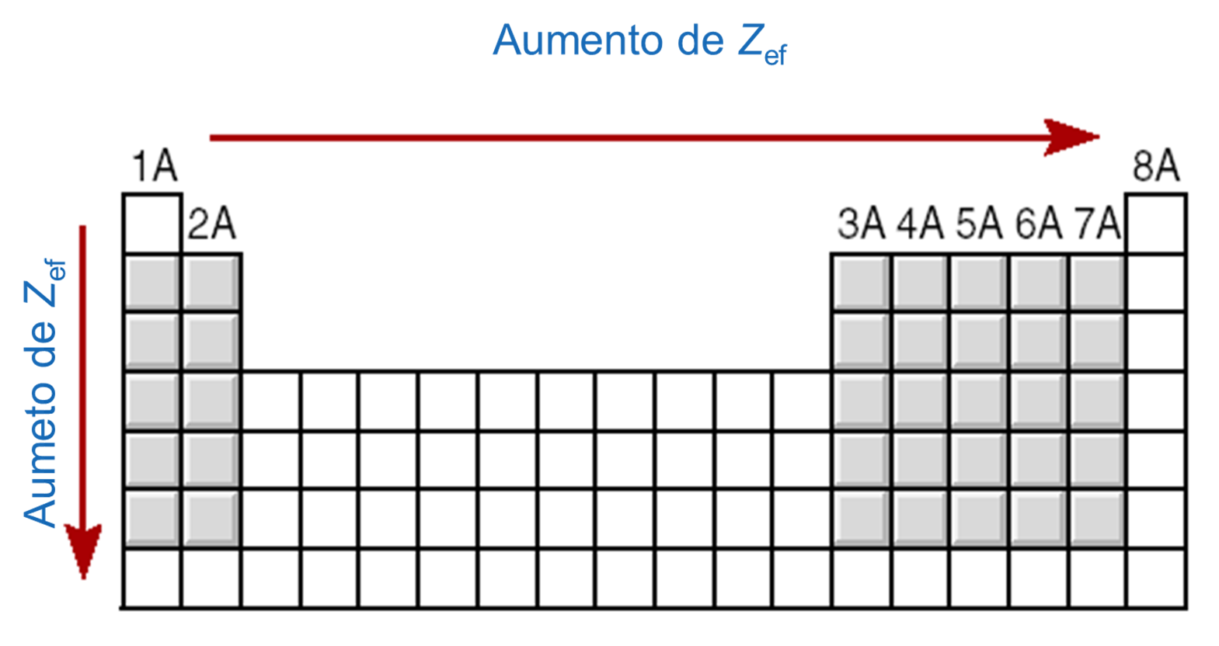

Slide 24
Variación de la Reactividad en la Tabla Periódica
Los metales serán tanto más reactivos cuando pierdan los e– con mayor facilidad
Cuanto menor Z* y mayor distancia al núcleo.
El e– 4s del K es más reactivo que el 3s del Na.
Los no-metales serán más reactivos cuando los e– que entran sean más atraídos
A mayor Z* y menor distancia al núcleo.
El e– que capture el F será más atraído que el que capture el O o el Cl.

Slide 25
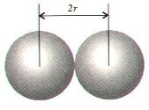
Radio Atómico
Radio atómico de un elemento es la mitad de la distancia entre los centros de dos átomos vecinos.
El tamaño de un átomo no es invariable sino que depende del entorno inmediato en el que se encuentre, de su interacción con los átomos vecinos.
La unidad de medida es angstroms (Å) 10⁻¹⁰ m

Slide 26
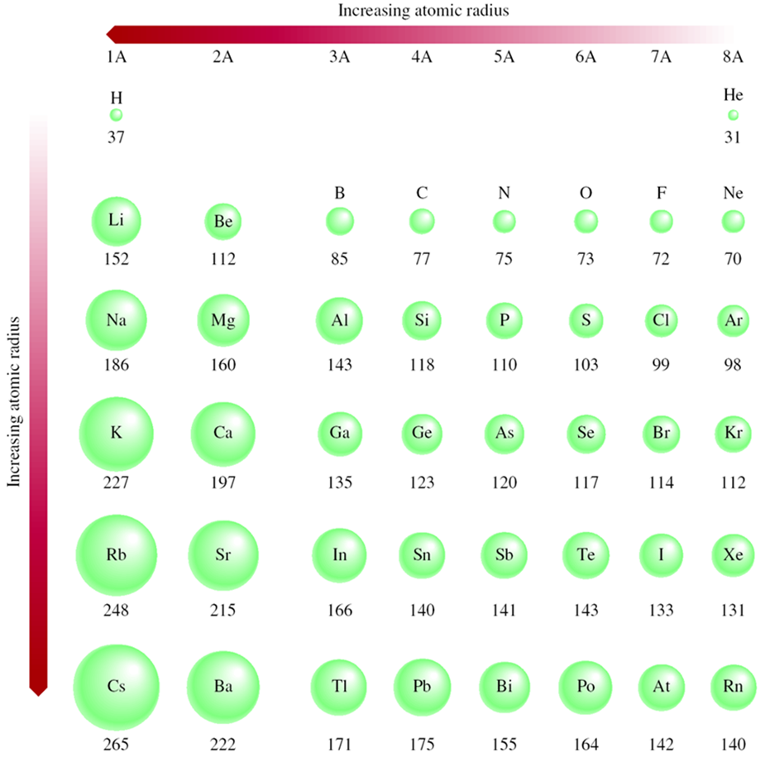
El aumento de la carga nuclear a lo largo del periodo.
Al añadirse mas e- crecen las repulsiones entre ellos, obligando a la nube electrónica a expandirse

Slide 27
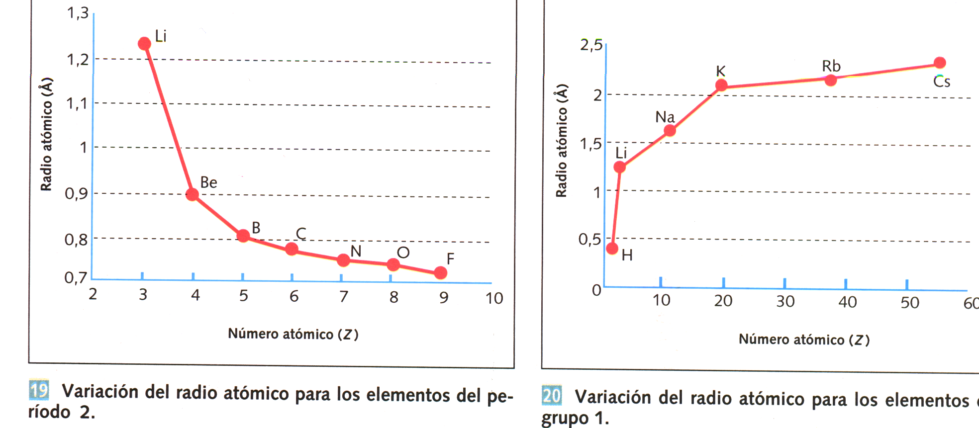
Grupo 1
En un grupo, el radio aumenta al aumentar el periodo, pues existen más capas de electrones.

Slide 28
Periodo 2
En un mismo periodo disminuye al aumentar la carga nuclear efectiva (hacia la derecha).
Esto se debe a que los electrones de la última capa estarán más fuertemente atraídos.
.

Slide 29
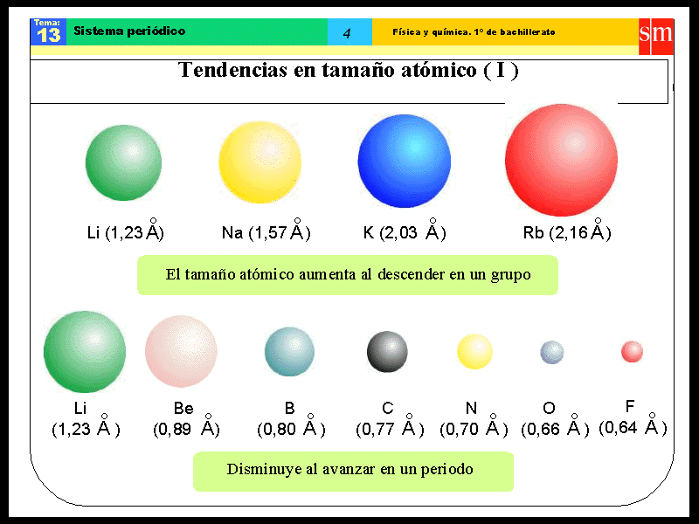
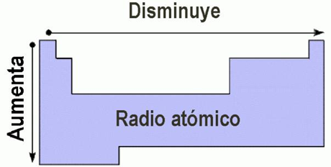
Aumenta hacia abajo en un grupo y disminuyen a lo largo de un periodo.

Slide 30
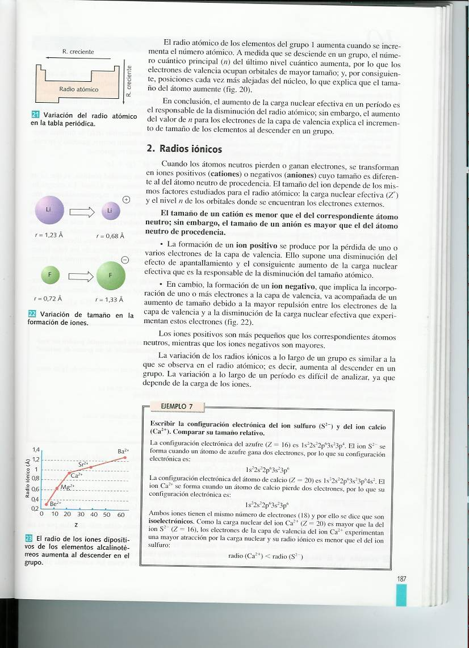
Radio Iónico
Es el radio que tiene un átomo que ha perdido o ganado electrones, adquiriendo la estructura electrónica del gas noble más cercano.
Los cationes presentan menores radios que los átomos neutros, por la mayor carga nuclear efectiva (menor apantallamiento o repulsión de e⁻).
Los aniones presentan mayores radios que los átomos neutros por la disminución de la carga nuclear efectiva (mayor apantallamiento o repulsión electrónica).

Slide 31
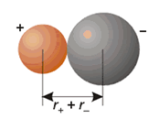
Es la mitad de la distancia entre los centros de dos átomos vecinos (anión y catión).
El tamaño de un ion depende de:
Su carga nuclear
Número de electrones
Orbitales en los que residen los electrones de la capa exterior
Los cationes son menores que los respectivos átomos neutros y los aniones son mayores

Slide 32
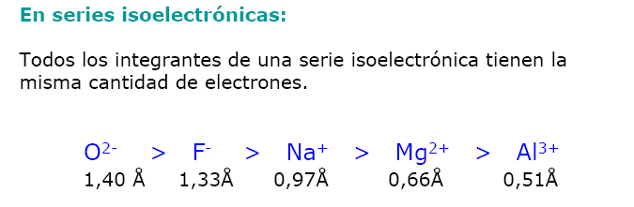
Mientras mas POSITIVO es un catión su radio es menor, dado que la carga del núcleo supera a la carga de los electrones, lo que aumenta la atracción del núcleo por los e-.
Por el contrario mas NEGATIVO sea un ion su tamaño va hacer mayor con respecto del átomo neutro.

Slide 33
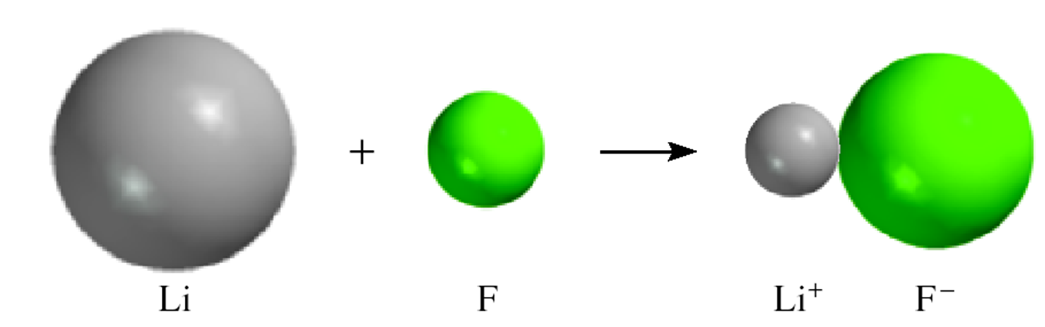
r catiónico < r atómico < r aniónico

Slide 34
Unidad I
Ejercicios
4. Tabla Periódica

Slide 35
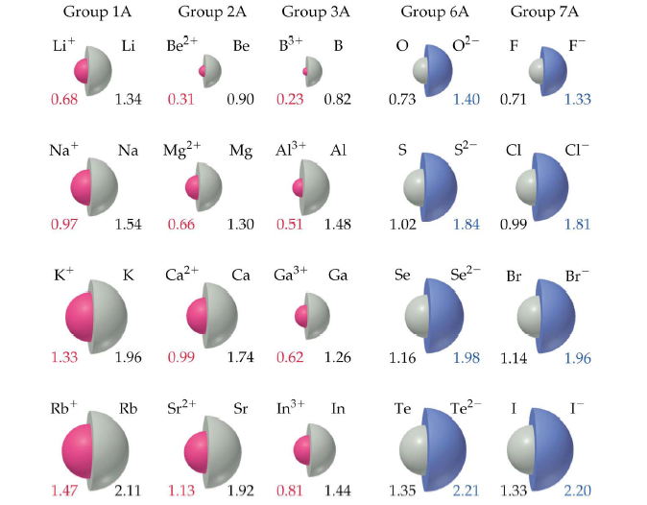
2. De las siguientes secuencias de iones, razone cuál es la relación correcta en función de los radios iónicos:
a) Be²⁺ < Li⁺ < F⁻ < N³⁻
b) Li⁺ < Be²⁺ < N³⁻ < F⁻
3. Ordene de mayor a menor los radios de los elementos del ejercicio anterior.

Slide 36
Respuestas
1. La secuencia (A) es la correcta ya que a igualdad de electrones el Be²⁺ tiene una mayor carga nuclear y por tanto un mayor Z* que el Li⁺.
Igualmente, el N^{3–} tiene el mismo nº de electrones que el F– pero es mayor por tener una menor Z* (menor carga nuclear y mismo efecto pantalla por tener los mismos electrones).
2. Li > Be > N > F. En el mismo periodo, el radio atómico disminuye hacia la derecha al haber una mayor Z* por aumentar más Z que el efecto de apantallamiento.

Slide 37
Unidad I
4. Tabla Periódica

Slide 38
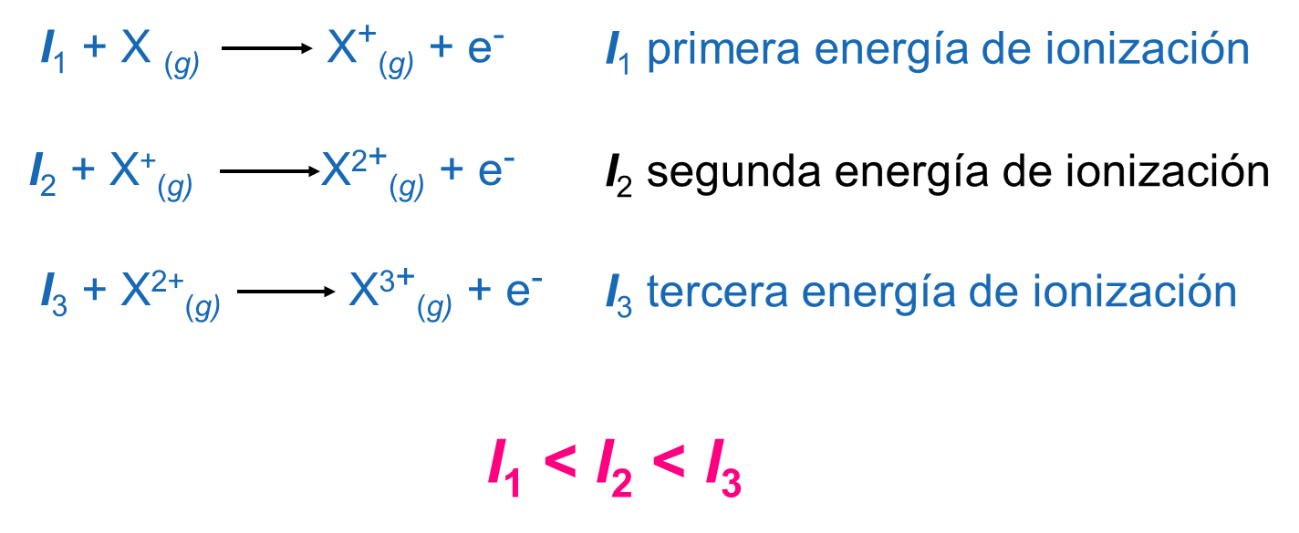
Energía o Potencial de Ionización (EI)
“Es la energía necesaria para extraer un e– de un átomo gaseoso y formar un catión”.
Es siempre positiva (proceso endotérmico).
Se habla de 1ª EI (EI₁), 2ª EI (EI₂), ... según se trate del primer, segundo, ... e– extraído.
La EI aumenta hacia arriba en los grupos y hacia la derecha en los periodos por aumentar Z* y disminuir el radio
La EI de los gases nobles, al igual que la 2ª EI en los metales alcalinos, es enorme.

Slide 39
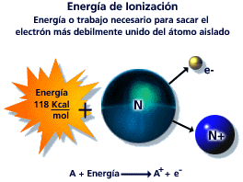
Al (g) → Al⁺ (g) + e- | I₁ = 580 kJ/mol
Al⁺ (g) → Al²⁺ (g) + e- | I₂ = 1815 kJ/mol
Al²⁺ (g) → Al³⁺ (g) + e- | I₃ = 2740 kJ/mol
Al³⁺ (g) → Al⁴⁺ (g) + e- | I₄ = 11600 kJ/mol

Slide 40
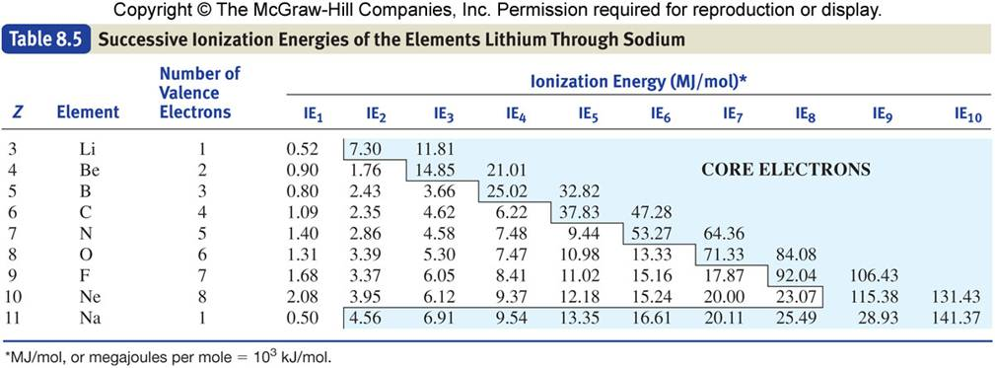
Energia de Ionización Sucesivas

Slide 41
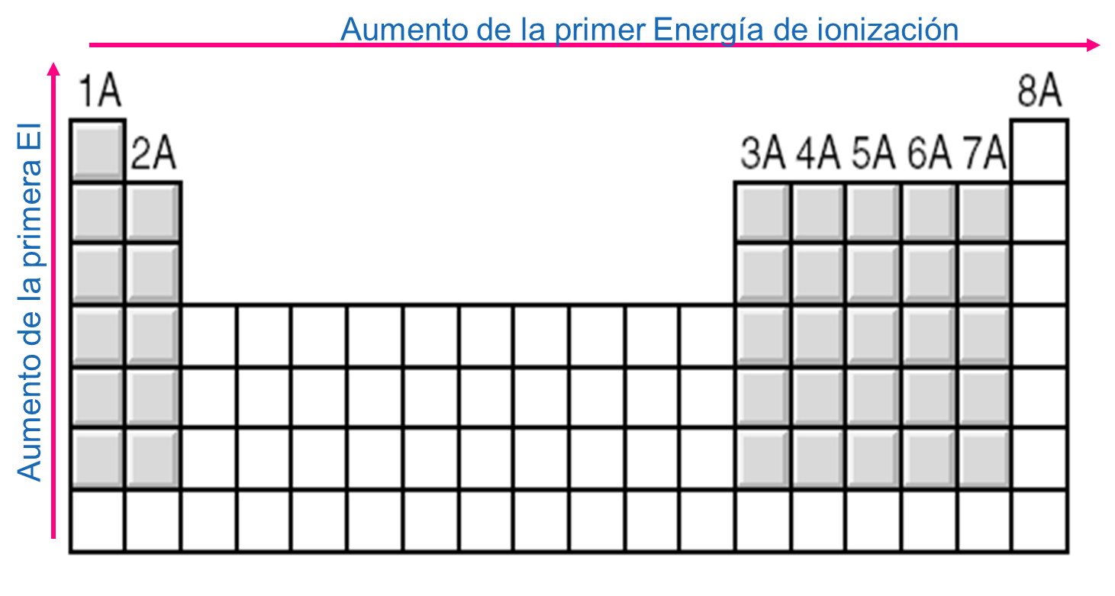

Slide 42
Electroafinidad o Afinidad Electrónica (Ae)
“Es la energía intercambiada cuando un átomo gaseoso captura un e– y forma un anión”.
Puede ser positiva o negativa aunque suele ser exotérmica. La 2ª AE suele ser positiva. También la 1ª de los gases nobles y metales alcalinotérreos.
Es mayor en los halógenos (crece en valor absoluto hacia la derecha del S.P. y en un mismo grupo hacia arriba por aumentar Z* y disminuir el radio).

Slide 43
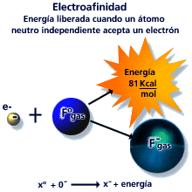
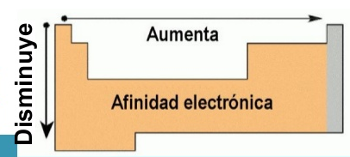
Es la energía “liberada” cuando un átomo capta un electrón
La variación de afinidad electrónica dentro del sistema periódico es similar a la variación del potencial de ionización, aunque es mucho menos periódica.

Slide 44
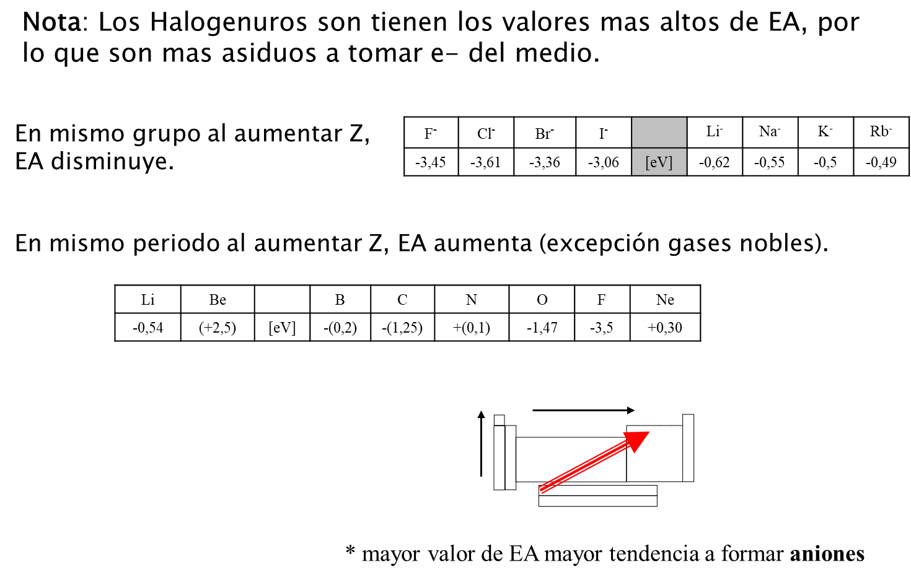

Slide 45
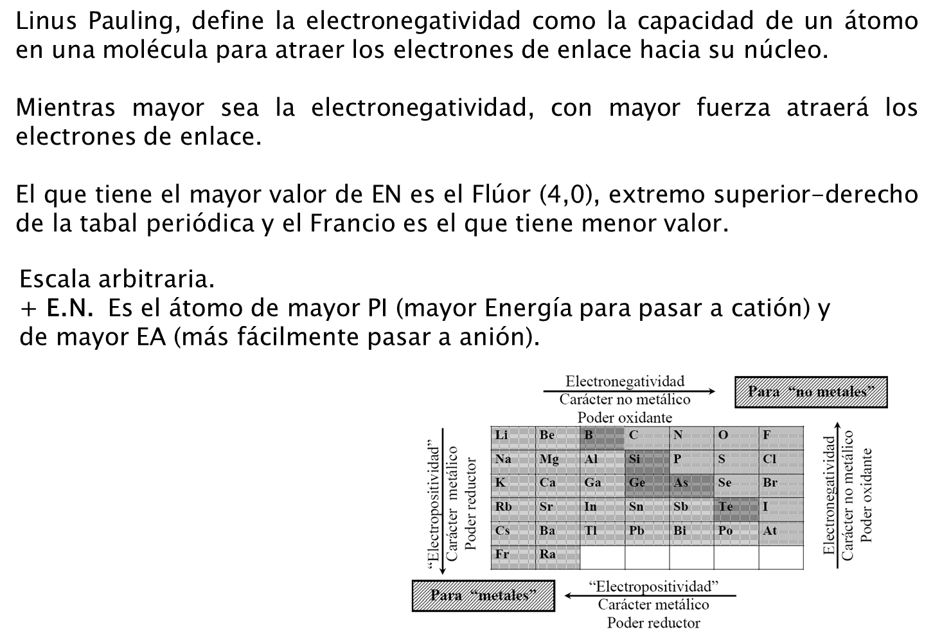
Electronegatividad (EN)

Slide 46
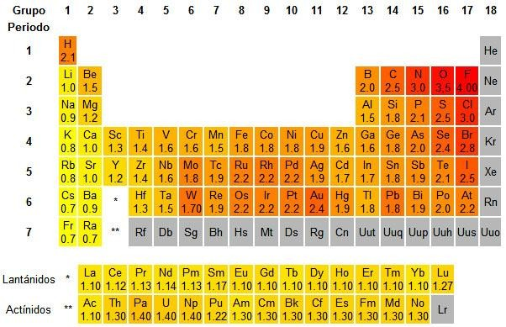
Escala de Pauling

Slide 47
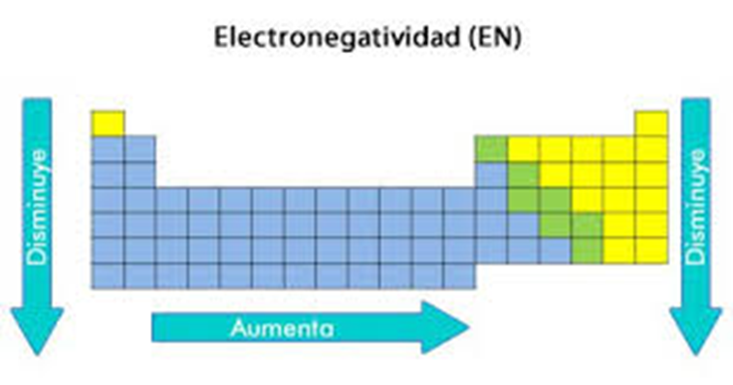
Electronegatividad

Slide 48
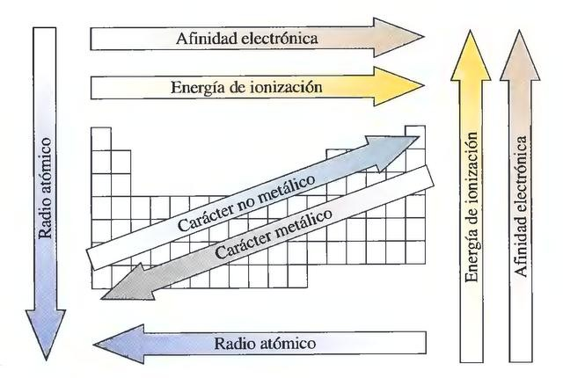
Resumen Propiedades Periódicas
r catiónico < r atómico < r aniónico

Slide 49
Unidad I
Ejercicios
4. Tabla Periódica

Slide 50
4. Dados los elementos A y B de números atómicos 19 y 35 respectivamente:
a) Establezca la configuración electrónica de cada uno.
b) Indique su posición en el sistema periódico.
c) Compare tres propiedades periódicas de ambos elementos.

Slide 51
4.- Respuestas
a) A (Z=19):1s² 2s²p⁶ 3s²p⁶ 4s¹ B (Z= 35): 1s² 2s²p⁶ 3s²p⁶d¹⁰4s²p⁵
b)
A (4s¹) Grupo 1 (alcalinos) Periodo 4 B (4s²p⁵) Grupo 17 (halógenos) Periodo 4
c) Al estar en el mismo periodo sólo hay que ver la variación de izquierda a derecha:
radio atómico : A > B (el radio disminuye hacia la derecha)
EI: A < B (la EI aumenta hacia la derecha)
EN: A < B (la EN aumenta hacia la derecha)

Slide 52
5.- Según el siguiente grupo de elementos: Ba; Ga; F; es
correcto afirmar que el orden de:
I. Menor a mayor energía de ionización es F < Ga < Ba
II. Menor a mayor electronegatividad es Ba < Ga < F
III. Menor a mayor radio atómico es F < Ga < Ba
Solo I
Solo II
Solo III
I y II
II y III

Slide 53
6. Los elementos A y B tienen un número atómico de 15 y 11 respectivamente, por lo tanto, se puede afirmar que:
I. Pertenecen a los grupos V-A y I-A del sistema periódico, respectivamente
II. A es un metal y B es un no metal
III. Ambos pertenecen al periodo 4
IV. A genera un anión y B un catión
I y II
I y IV
II y III
I, II y III
I, III y IV

Slide 54
7.- Se puede afirmar que el ión S²⁻ tiene:
El número de electrones igual a Z.
Dos electrones más que el número de protones.
Un radio atómico mayor que el del átomo neutro.
La configuración electrónica del Argón.
I y II
I y III
II y III
I, II y III
II, III y IV

Slide 55
8.- En las siguientes figuras, el sentido de las flechas representa un aumento de una propiedad periódica. ¿Cuál opción contiene las propiedades periódicas que varían de acuerdo al esquema correspondiente a cada columna?

Slide 56


